Slide 1
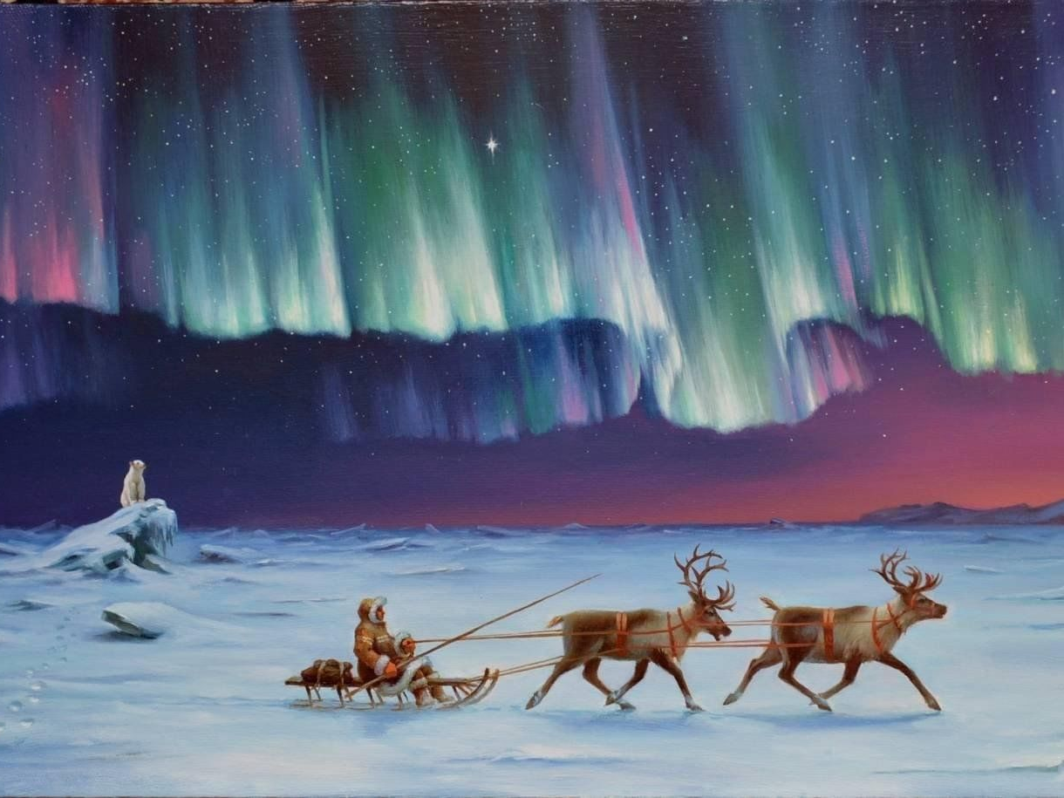
Животные севера
Презентацию подготовила: Рогова Светлана Дмитриевна, учитель-логопед ГБДОУ №10, группа «Подсолнушки»

Slide 3
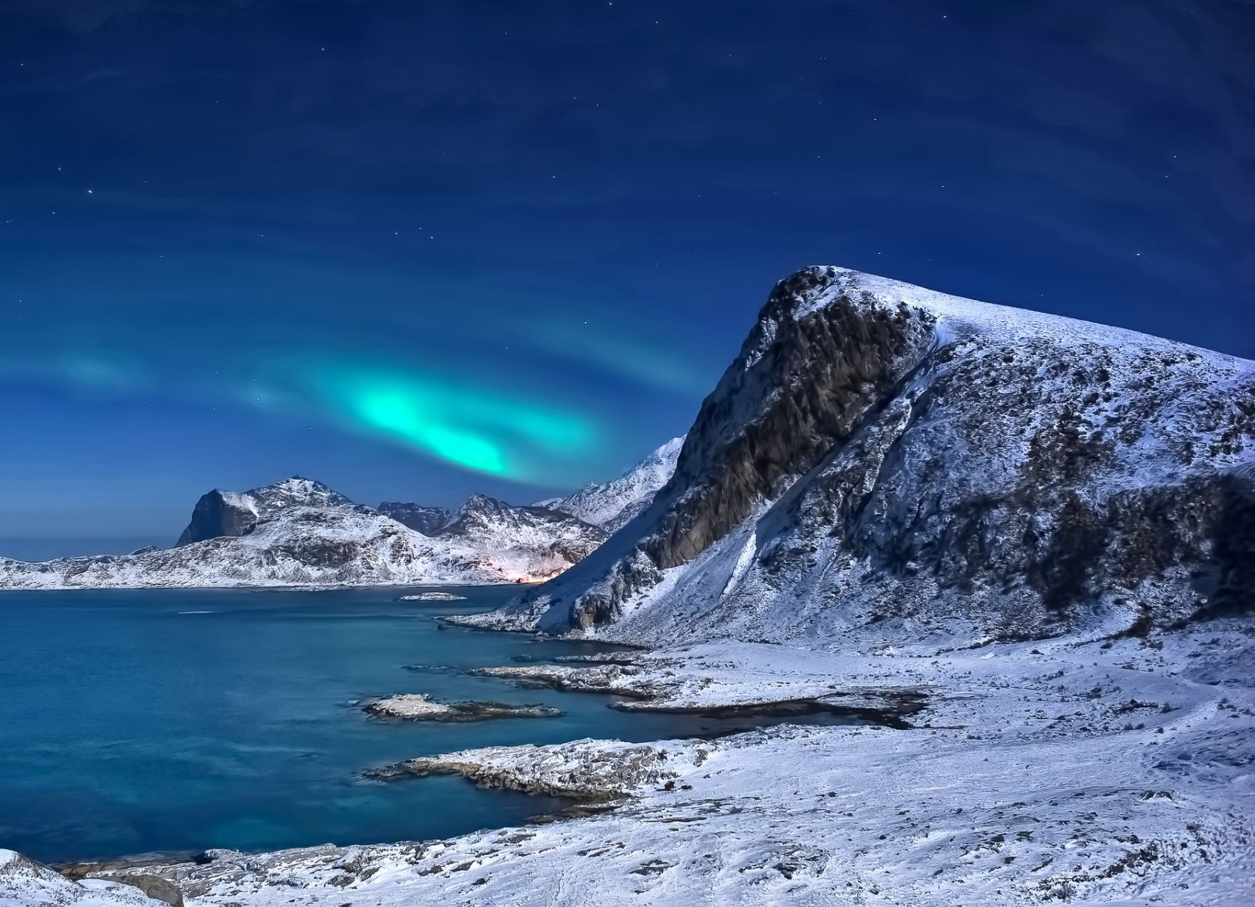
Послушать шум арктического ветра, рассказать, какая погода там, где завывает такой ветер (холодная, ветреная, суровая…).
Порассуждать, что должны иметь животные, чтобы выжить в таких условиях (густой тёплый мех, запасы жира под кожей, умение сливаться со снегом…)

Slide 4
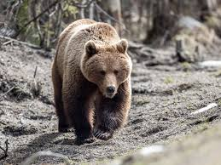
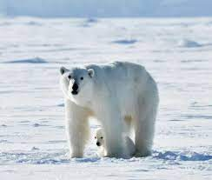
Сравни:
Бурый медведь
Белый медведь

Slide 5
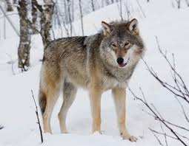
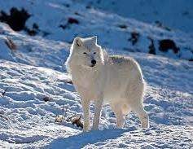
Сравни:
Волк
Полярный волк

Slide 6
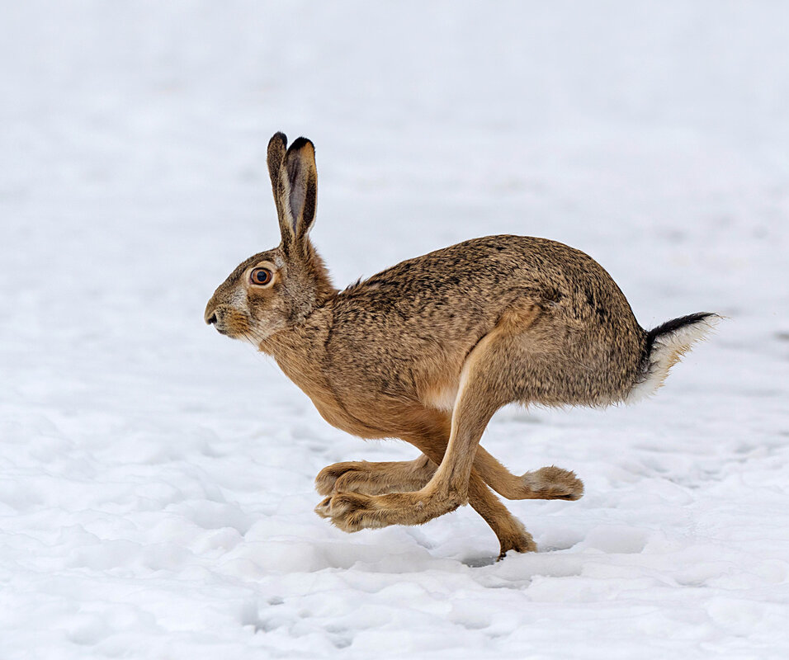
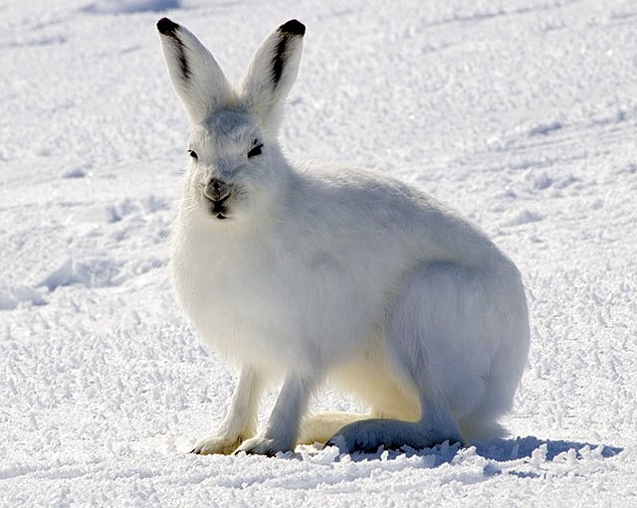
Сравни:
Заяц-русак
Заяц-беляк

Slide 7
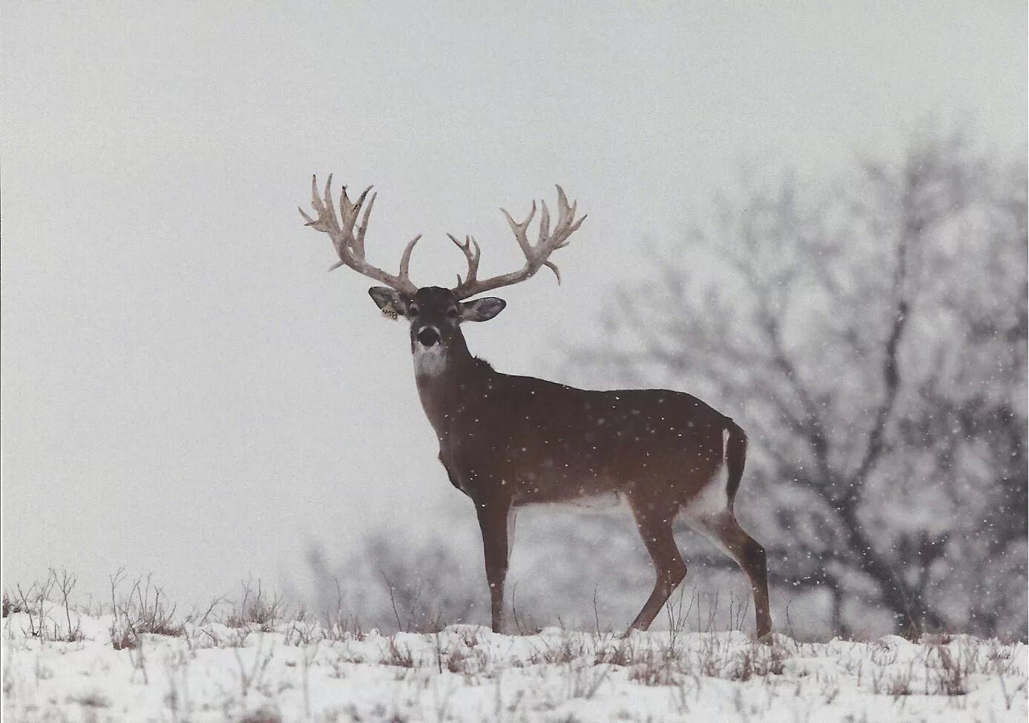
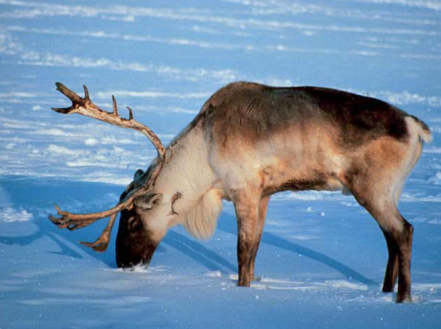
Сравни:
Олень
Северный олень

Slide 8
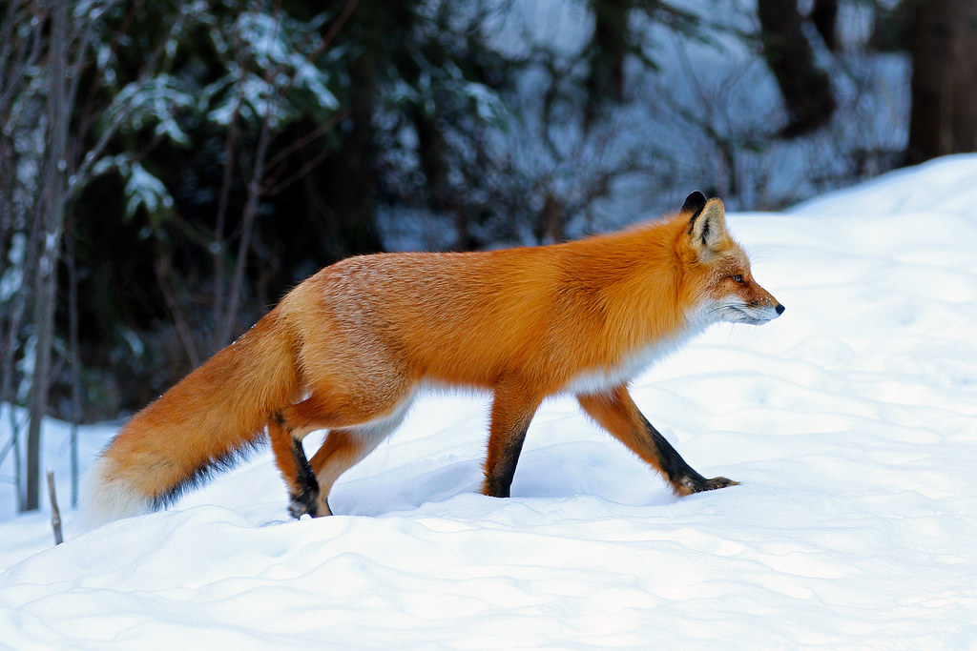
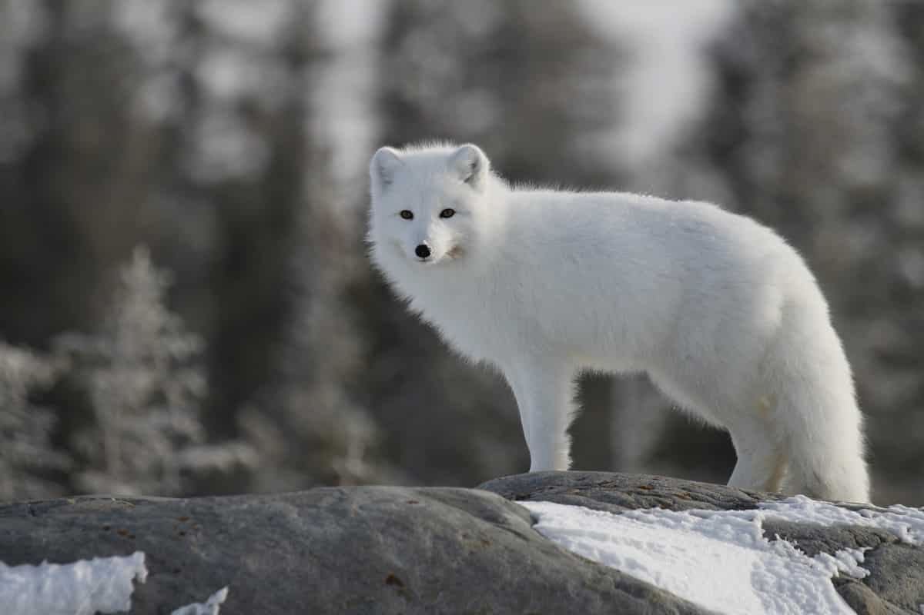
Сравни:
Лиса
Песец

Slide 9
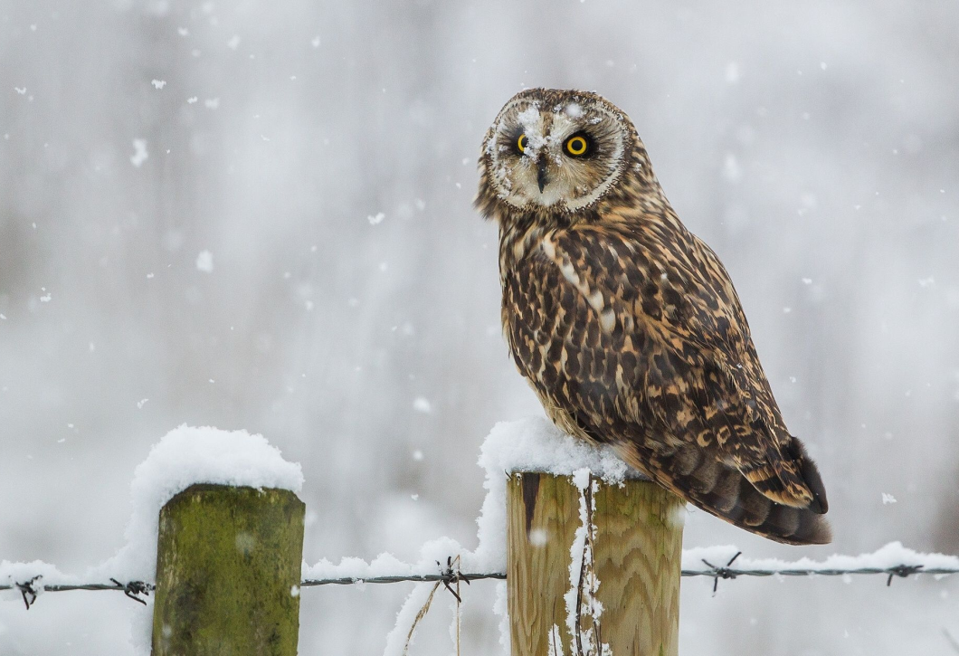
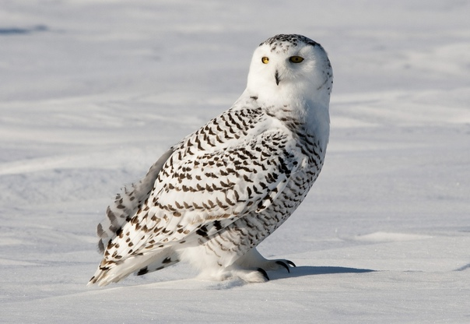
Сравни:
Сова
Полярная сова

Slide 12
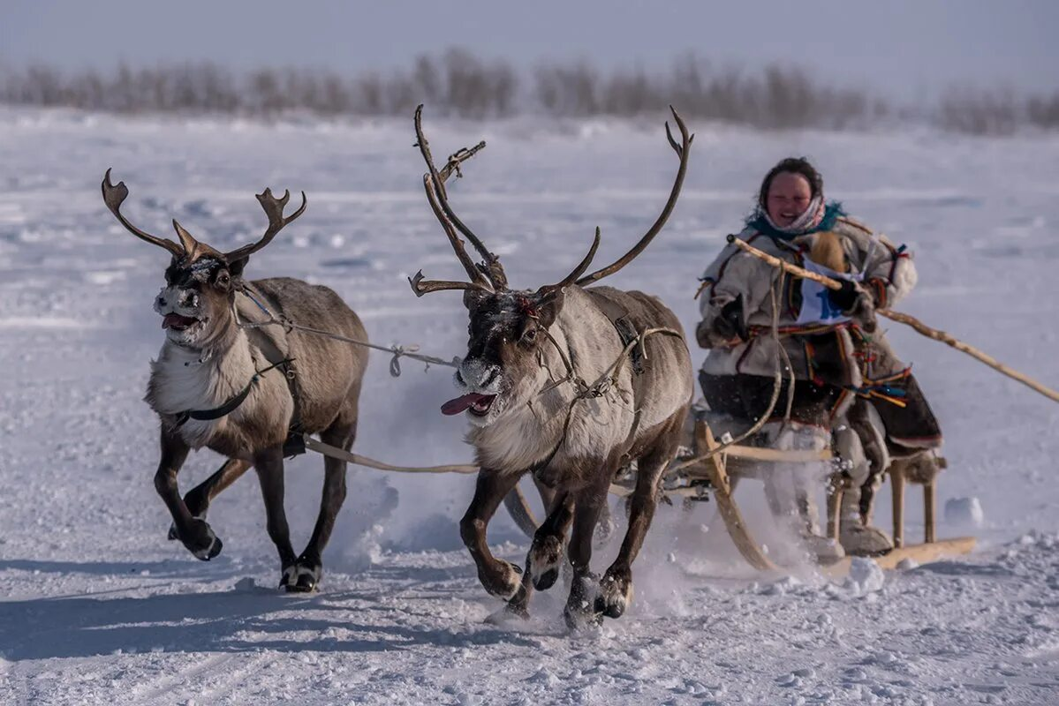

Slide 13
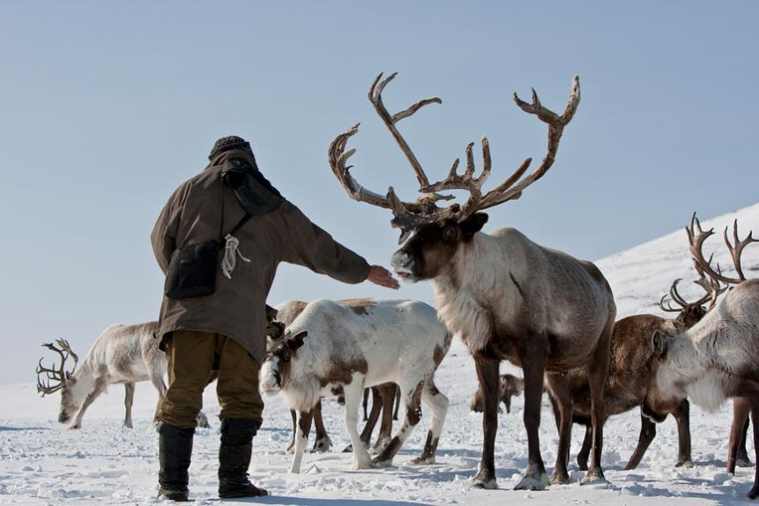

Slide 15
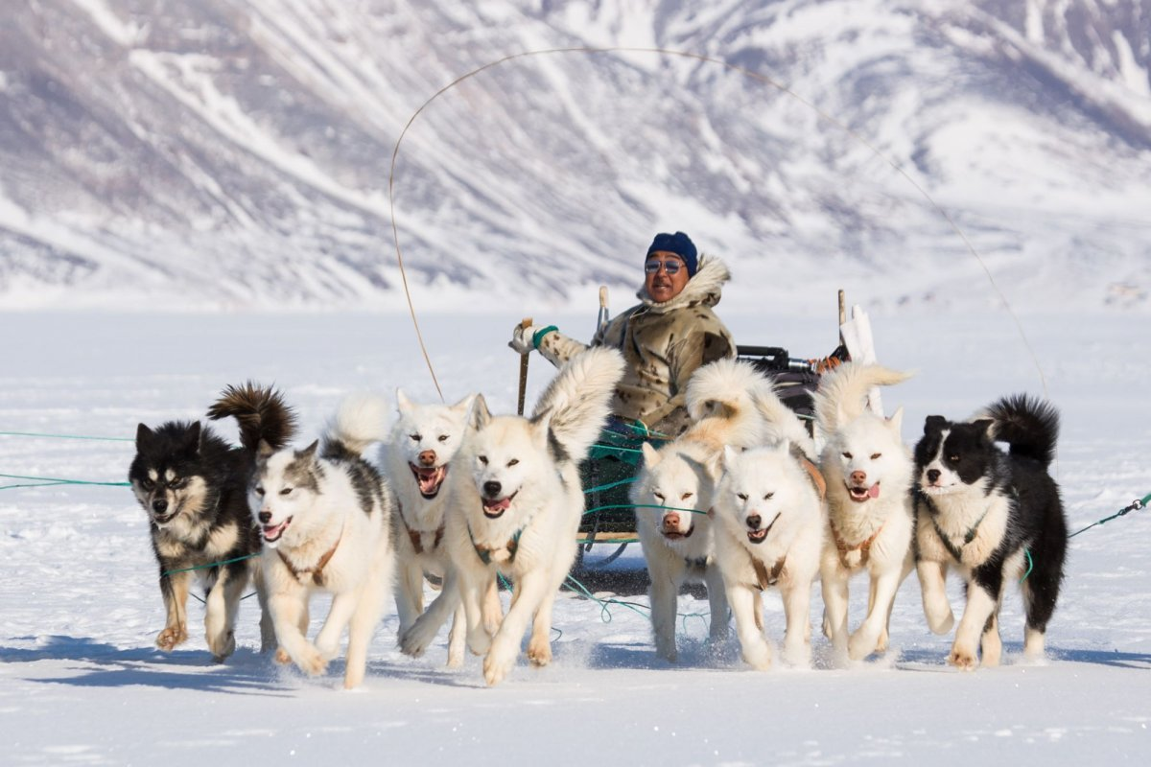
Ещё один вид транспорта на севере

Slide 16
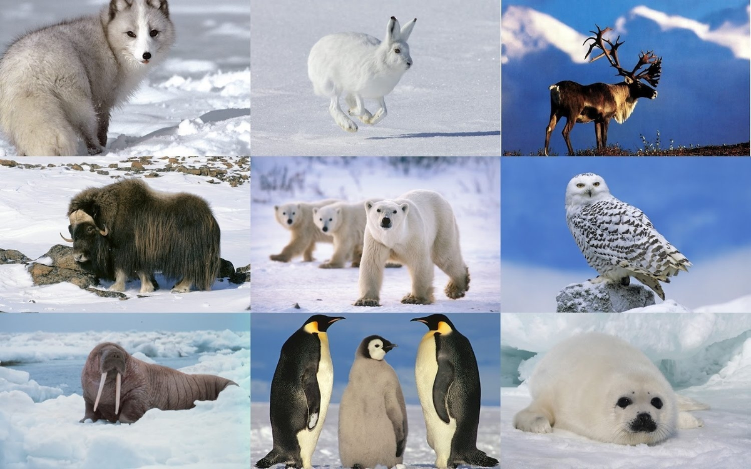
Каких северных животных и птиц ты запомнил(а)?
Я знаю…

